Slide 1

類神經網路
Neural Networks
今晚打老虎
組員
M10615066 方誌賢
M10615096 吳漢陽
M10615065 王信樵

Slide 2
01
問題分析與描述
目錄
02
實作方法
CONTENTS
03
實驗結果
04
結果分析

Slide 3

01
PART
問題分析與描述

Slide 4
Data provided
Meteorological observation data:
Beijing, 18 sites; London, no
Weather Grid Data:
Beijing, 651 Sites; London, 861 Sites
Air quality data:
Beijing, 35 sites; London, 19 sites
Competition task
Predict the concentration in the next 48 hours
Beijing, 35 air quality inspection stations, PM2.5, PM10, O3
London, 13 air quality inspection stations, PM2.5, PM10

Slide 5
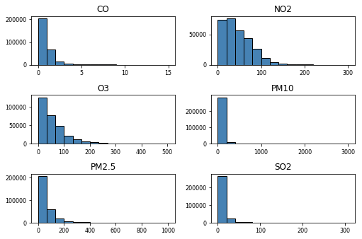
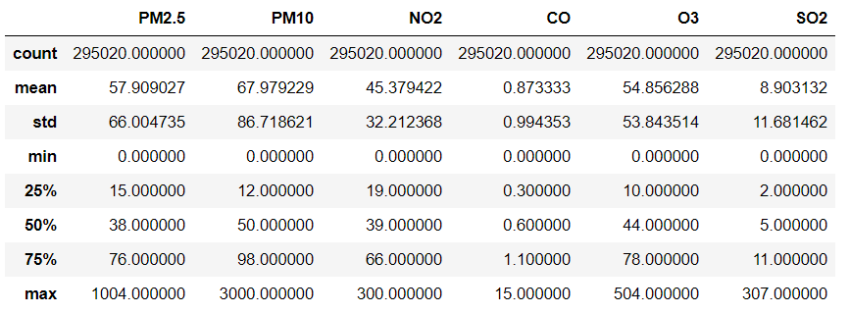
北京去年的空氣品質
Notes:
沒處理缺值

Slide 6
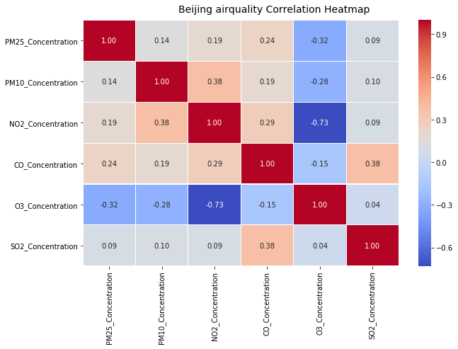
北京去年的空氣品質
Notes:
檢查不同數據屬性之間潛在關係或相關性的最佳方法之一是利用成對相關矩陣並將其描述為熱圖。

Slide 7
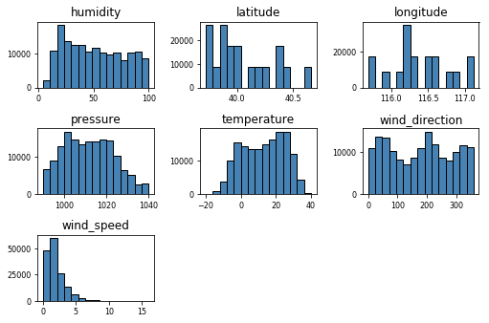
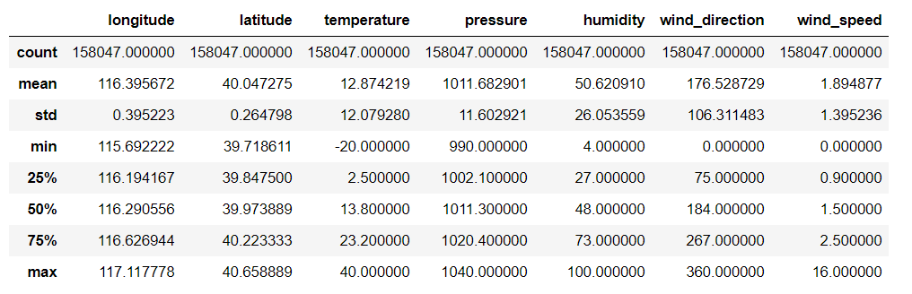
北京去年的氣象數據
Notes:
將缺失的資料先以平均去補齊

Slide 8
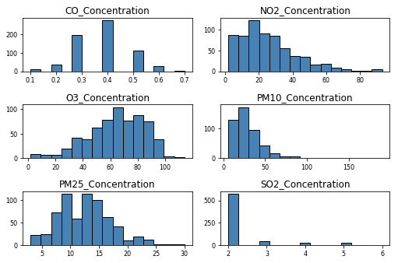
北京一天的空氣品質

Slide 9
02
PART
實作方法

Slide 10
步驟
數據缺值填補
神經網路設計
30(neurons)*6(layers)
Activator: relu
Optimizer: Adam
Loss: mse
Epochs: 1000
先使用均值的方式將每一氣象及空氣品質feature的缺值進行填補
01
02
03
04
氣象數據與空氣品質合併
I/O設計
將兩個csv檔依照觀測站的經緯度以及時間merge成一個檔案
Input與Output間格為兩天
Normalize: zero mean
Input shape: 1(hr)*14(features)
Output shape: 1(hr)*3(features)
EX: 2017/1/1 14:00 預測 2017/1/4 14:00的pm2.5、pm10、O3
Notes:
標準差標準化，經過處理的數據符合標準常態分佈，即均值為0，標準差為1

Slide 11




使用工具
程式語言: Python
套件: pandas, numpy, keras…

Slide 12
03
PART
實驗結果

Slide 13

目前分數及排名

Slide 14
04
PART
結果分析

Slide 15
目前困難及改進
改進
Input與Output的間隔過長
使用上三個小時去預測下一個小時
1
目前
困難
改成使用RandomForest去處理缺值
2
缺值的處理不夠精確
不加入氣候當作feature，改選月份、觀測站、pm2.5、pm10、O3並做one-hot encoding
3
Feature選擇需要特別設計
4
網路架構過於簡單
使用對於間較為敏感的LSTM
Notes:
因為我們認為大陸的空氣在某幾月份應該會有顯著的成長，在對月份做one-hot encoding後，希望model能學到月份的pattern，同樣對站做one-hot為了區分站與站之間的不同

Slide 16
工作分配
方誌賢: 前處理+程式模組化+投影片
吳漢陽: 前處理+LSTM設計(目前loss最低的方法)
王信樵: 多種模型設計(當baseline去比較)

Slide 17
Q & A

